Slide 1
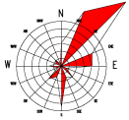
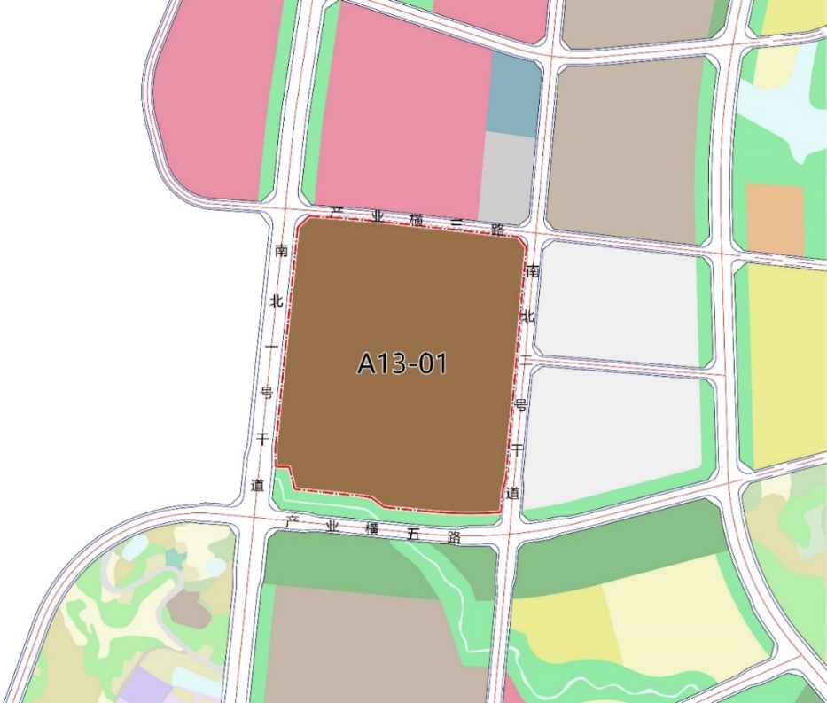
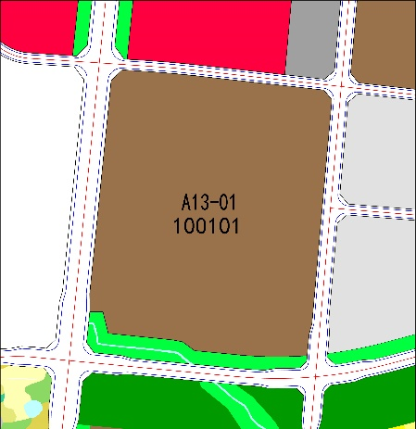
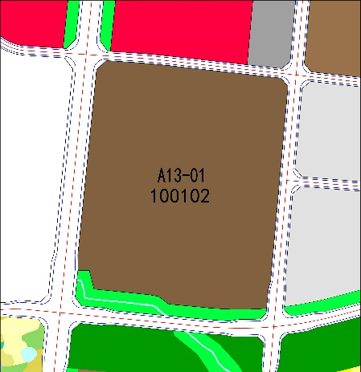
达州高铁站片区控规A13-01地块规划指标调整论证方案公示
公示说明
《 达州高铁站片区控规A13-01地块规划指标调整论证方案》是在《达州市城市总体规划》《达州高铁站片区控制性详细规划》的指导下，对高铁站片区控制性详细规划A13-01地块进行的规划指标调整。该调整方案已经达州市国土空间规划委员会第14次常务会审议通过，现将该调整方案内容进行公示，征求社会公众意见。若对此调整方案有异议或者疑问者，请与我局联系。
达州市自然资源和规划局
2023年7月21日
公示时间：10天
公示地点：达州市自然资源和规划局官网、达州市城市规划馆内
公示期限：2023年7月21日至2023年7月30日
项目名称：达州高铁站片区控规A13-01地块规划指标调整论证方案
调整内容：
1.项目概况
依据《四川省发展和改革委员会关于四川达州燃气电站二期工程项目核准的批复》（川发改能源〔2022〕743号），核准四川达州燃气电站二期工程项目建设。因天然气发电行业和生产工艺的特殊性，以及燃气发电项目容积率的计算方式导致其容积率、建筑密度和建筑限高无法满足《达州高铁站片区控制性详细规划》及《达州市国土空间规划管理技术规定（2021版）》的要求，因此需对达州高铁站片区控规A13-01地块的规划控制指标进行调整。
2.调整内容
将《达州高铁站片区控制性详细规划》中A13-01地块的用地性质由一类工业用地调整为二类工业用地，容积率由原控规≥1.1调整为≥0.5，建筑密度由原控规≥30%调整为只控建筑系数≥30%，建筑高度由原控规≤45米调整为≤80米，其他规划控制指标维持原控规不变。
附注：
1.陈述申辩意见反馈方式：
（1）信函反馈意见：请邮寄至达州市通川区西外镇凤凰大道386号（达州市自然资源和规划局国土空间规划科）
（2）咨询电话：0818-2143757。
2.有效反馈意见期：信函反馈意见邮戳日不应超过公示期限最后一天，逾期视为无效意见，不予采纳。
3.有效反馈意见：注明真实联系人姓名、联系电话、联系地址，如反馈意见不准确或不完整、无法及时进一步核对有关情况的视为无效意见。
4.查询网址：http://zrzyj.dazhou.gov.cn/
达州高铁站片区控规A13-01地块规划指标调整范围
拟调整范围
金江河
调整细节图
地块面积增减表
地块 编码 | 面积 （hm²）
A13-01 | 0.00
调整前地块控制指标表
地块 编码 | 面积（hm²） | 用地性质 (代码) | 容积率 | 建筑密度 （%） | 建筑高度 （m） | 绿地率 (%) | 备注
A13-01 | 19.96 | 100101 | ≥1.1 | ≥30 | ≤45 | ≤20 | --
调整后地块控制指标表
地块 编码 | 面积（hm²） | 用地性质(代码) | 容积率 | 建筑系数（%） | 建筑高度 （m） | 绿地率(%) | 备注
A13-01 | 19.96 | 100102 | ≥0.5 | ≥30 | ≤80 | ≤20 | --
调整前
调整后

